Slide 1
算法设计与分析
动态规划
户保田
哈尔滨工业大学

Slide 2
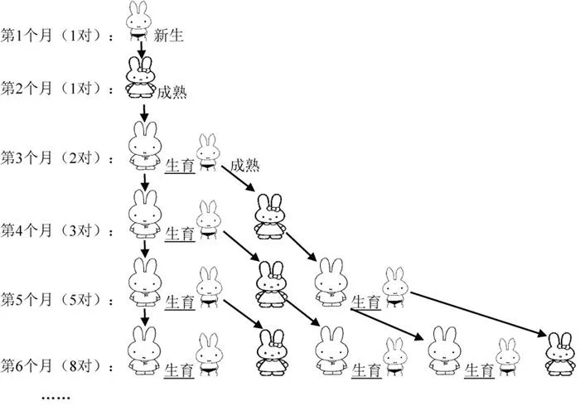
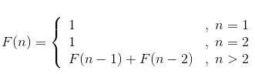
斐波那契数列
第1个月：有1对兔子(1)，没有繁殖能力，1+0共有1对兔子->
第2个月：兔子(1)进入成熟期，1+0共有1对兔子->
第3个月：兔子生了1对小兔子(2)，1+1共有2对兔子->
第4个月：(1)又生了兔子(3)，1+2共有3对兔子->
第5个月：(1)生了(4)，(2)生了(5)，2+3共有5对兔子->
第6个月：(1)(2)(3)各生下1对小兔子，3+5共有8对兔子->
每个月兔子数的数列是：
1, 1, 2, 3, 5, 8, 13, 21, 34, ...
因此：
f(1)=1，f(2)=1， f(3)=f(1)+f(2)，f(4)=f(3)+f(2)，...

Slide 3

斐波那契数列(Top-down)
如何设计算法，编写程序，给定任意的n求F(n)
public int fib(int n) {
if (n < 1) {
return -1;
}
if (n == 1 || n == 2) {
return 1;
}
return fib(n - 1) + fib(n - 2);
}
Can we do better ?
时间复杂度：O(2^{n})

Slide 4
斐波那契数列
8
存在大量的重复计算, 如何避免？
6
7
4
5
5
6
2
3
3
4
3
4
4
5
0
1
1
2
1
2
2
3
1
2
2
3
2
3
3
4
1
2
2
etc
0
1
0
1
0
1
1
2
0
1
0
1
0
1
1
1
2
0
1
0
1
0
1
0
1

Slide 5
斐波那契数列(bottom-up)
首先计算最小的问题
记录 F[0],F[1]的值
然后计算大一点的问题
记录 F[2]
…
然后 计算更大的问题
记录 F[n-1]
最后计算最终的问题.
得到 F[n]
时间复杂度：O(n)

Slide 6

请各位评审老师提出宝贵建议！谢谢！
本讲内容
4.1 动态规划的原理
4.2 矩阵乘法问题
4.3 最长公共子序列
4.4 背包问题
4.5 最优二分搜索树

Slide 7
Why?
“那些遗忘过去的人注定要重蹈覆辙。”——乔治·桑塔亚纳
分治技术（无记忆递归）
子问题是相互独立的
如果子问题不是相互独立的，分治方法将重复计算公共子问题，效率很低

Slide 8
What?
动态规划的特点（有记忆迭代）
把原始问题划分成一系列子问题
求解每个子问题仅一次，并将其结果保存在一个表中，以后用到时直接存取，不重复计算，节省计算时间
自底向上地计算
适用范围
优化问题给定一组约束条件和一个代价函数，在解空间中搜索具有最小或最大代价的优化解
很多优化问题可分为多个子问题，子问题相互关联，子问题的解被重复使用

Slide 9
How?
使用动态规划的条件
优化子结构
当一个问题的优化解包含了子问题的优化解时，我们说这个问题具有优化子结构。
缩小子问题集合，只需那些优化问题中包含的子问题，降低实现复杂性
优化子结构使得我们能自下而上地完成求解过程
重叠子问题
在问题的求解过程中，很多子问题的解将被多次使用

Slide 10
动态规划算法的设计步骤
分析优化解的结构
递归地定义最优解的代价
自底向上地计算优化解的代价保存之，并获取构造最优解的信息
根据构造最优解的信息构造优化解

Slide 11
请各位评审老师提出宝贵建议！谢谢！
本讲内容
4.1 动态规划的原理
4.2 矩阵乘法问题
4.3 最长公共子序列
4.4 背包问题
4.5 最优二分搜索树

Slide 12
问题的定义
输入：<A₁, A₂, ..., A_{n}>, A_{i}是矩阵
输出：计算A₁×A₂×...×A_{n}的最小代价方法
矩阵乘法的代价/复杂性: 乘法的次数
若A是p×q矩阵，B是q×r矩阵，则A×B
的代价是O(pqr)

Slide 13
动机
矩阵链乘法的实现
矩阵乘法满足结合率。
计算一个矩阵链的乘法可有多种方法:
例如, （A₁×A₂×A₃×A₄）
=（A₁×(A₂×(A₃×A₄)))
=（(A₁×A₂)×(A₃×A₄）)
....
= (（A₁×A₂）×A₃)×A₄)

Slide 14
矩阵链乘法的代价与计算顺序的关系
设A₁=10×100矩阵, A₂=100×5矩阵, A₃=5×50矩阵
T((A₁×A₂)×A₃)=10×100×5+10×5×50=7500
T(A₁×(A₂×A₃))=100×5×50+10×100×50=75000
结论: 不同计算顺序有不同的代价

Slide 15
矩阵链乘法优化问题的解空间
设p(n)=计算n个矩阵乘积的方法数
p(n)的递归方程
如此之大的解空间是无法用枚举方法求出最优解的！
（A₁ ×…× A_{k})×(A_{k+1}×…×A_{n})
p(n)= 1 if n=1
p(n)= if n>1
p(n)=C(n-1)=Catalan数= =Ω(4^{n}/n^{3/2})

Slide 16
矩阵链乘法问题的动态规划算法
分析优化解的结构
递归地定义最优解的代价
自底向上地计算优化解的代价保存之, 并获取构造最优解的信息
根据构造最优解的信息构造优化解

Slide 17
分析优化解的结构
两个记号
A_{i-j}=A_{i}×A_{i+1}×....×A_{j}
cost(A_{i-j} )=计算A_{i-j}的代价
优化解的结构
若计算A_{1∼n}的优化顺序在k处断开矩阵链, 即A_{1∼n}=A_{1∼k}×A_{k+1∼n}，则在A_{1∼n}的优化顺序中，对应于子问题A_{1∼k}的解必须是A_{1∼k}的优化解，对应于子问题A_{k+1∼n}的解必须是A_{k+1∼n}的优化解
具有优化子结构：
问题的优化解包括子问题优化解

Slide 18
子问题重叠性
A₁×A₂×A₃×A₄
(A₁)×(A₂×A₃×A₄)
(A₁×A₂)×(A₃×A₄ )
(A₁×A₂× A₃)×(A₄ )
(A₃×A₄)
(A₁× A₂)
(A₁×A₂)
(A₂×A₃)
(A₃× A₄)
(A₁×A₂ )
(A₃×A₄)
(A₁×A₂)
(A₃×A₄)
(A₂×A₃)
具有子问题重叠性

Slide 19
递归地定义最优解的代价
假设
m[i, j] = 计算A_{i∼j}的最小乘法数
m[1, n] = 计算A_{1∼n}的最小乘法数
A₁ ... A_{k} A_{k+1} .... A_{n} 是优化解(k实际上是不可预知)
代价方程
m[i, i] = 计算A_{i ∼ i} 的最小乘法数= 0
m[i, j] = m[i, k] + m[k+1, j] + p_{i-1}p_{k}p_{j}
其中, p_{i-1}p_{k}p_{j}是计算A_{i∼k}×A_{k+1∼j}所需乘法数, A_{i∼ k}和A_{k+1 ∼ j}分别是p_{i-1}×p_{k}和p_{k}×p_{j}矩阵.

Slide 20
考虑到所有的k，优化解的代价方程为
m[i, j]= 0 if i=j
m[i, j]= min_{i≤k<j}{ m[i, k]+m[k+1, j]+p_{i-1} p_{k} p_{j} } if i<j

Slide 21
自底向上计算优化解的代价
m[i, j]= min_{i≤ k <j} { m[i, k] + m[k+1, j] + p₀ p_{k} p₅ }
m[1,1]
m[1,2]
m[1,3]
m[1,4]
m[1,5]
m[2,2]
m[2,3]
m[2,4]
m[2,5]
m[3,3]
m[3,4]
m[3,5]
m[4,4]
m[4,5]
m[2,2]+m[3,4]
m[2,3]+m[4,4]
m[5,5]
m[2,4] = min{

Slide 22
m[i, j]= min_{i≤ k <j} { m[i, k] + m[k+1, j] + p_{i-1} p_{k} p_{j} }
m[1,1]
m[1,2]
m[1,3]
m[1,4]
m[1,5]
m[2,2]
m[2,3]
m[2,4]
m[2,5]
m[3,3]
m[3,4]
m[3,5]
m[4,4]
m[4,5]
m[5,5]

Slide 23
算法
Matrix-Chain-Order
Input: 矩阵连p,p中存的各个矩阵的行数列数
Output: m 完成矩阵链乘的最小乘法数
过程：Matrix-Chain-Order(p)
1. n←length(p)-1；
2. FOR i←1 TO n DO
3. m[i, i]←0;
4. FOR l←2 TO n DO /* 计算第l对角线 */
5. FOR i←1 TO n-l+1 DO
6. j←i+l-1;
7. m[i, j]←∞;
8. FOR k←i To j-1 DO /* 计算m[i,j] */
9. q←m[i, k]+m[k+1, j]+p_{i-1}p_{k}p_{j}
10. IF q<m[i, j] THEN m[i,j]←q;
11. Return m.

Slide 24
获取构造最优解的信息
Matrix-Chain-Order
Input: 矩阵连p,p中存的各个矩阵的行数列数
Output: m 完成矩阵链乘的最小乘法数
过程：Matrix-Chain-Order(p)
1. n←length(p)-1；
2. FOR i←1 TO n DO
3. m[i, i]←0;
4. FOR l←2 TO n DO /* 计算第l对角线 */
5. FOR i←1 TO n-l+1 DO
6. j←i+l-1;
7. m[i, j]←∞;
8. FOR k←i To j-1 DO /* 计算m[i,j] */
9. q←m[i, k]+m[k+1, j]+p_{i-1}p_{k}p_{j}
10. IF q<m[i, j] THEN m[i,j]←q，s[i,j]=k;
11. Return m.
S[i,j]记录A_{i}A_{i+1}…A_{j}的最优划分处

Slide 25
构造最优解
Print-Optimal-Parens(s, i, j)
1. IF j=i
2. THEN Print “A_i”;
3. ELSE Print “(”
4. Print-Optimal-Parens(s, i, s[i, j])
5. Print-Optimal-Parens(s, s[i, j]+1, j)
6. Print “)”
S[i, j]记录A_{i} …A_{j}的最优划分处；
S[i, S[i,j]]记录A_{i} …A_{s[i,j]}的最优划分处；
S[S[i,j]+1, j]记录A_{s[i,j]+1} …A_{j}的最优划分处.
调用Print-Optimal-Parens(s, 1, n)
即可输出A_{1∼n}的优化计算顺序

Slide 26
算法复杂性
时间复杂性
计算代价的时间
(l, i, k)三层循环, 每层至多n-1步
O(n³)
构造最优解的时间: O(n)
总时间复杂性为：O(n³)
空间复杂性
使用数组m和S
需要空间O(n²)

Slide 27
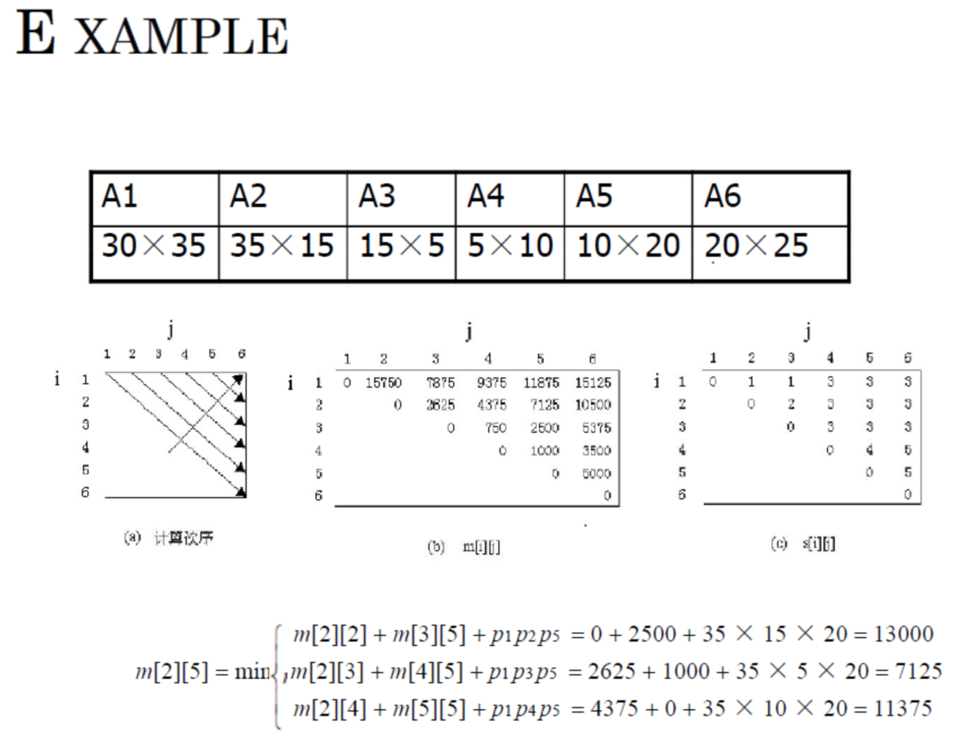
示例
j
j
j
1 2 3 4 5 6
1
2
3
4
5
6
i
i
i
（a）计算次序
（b）m[i][j]
（c）s[i][j]

Slide 28
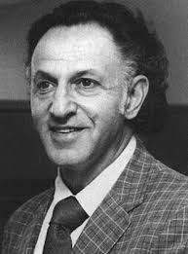
动态规划
动态规划是一种算法设计的范式（paradigm）或思想
不是解决某一具体问题的具体算法
理查德·贝尔曼（Richard Bellman）在1950年代首次提出了这个名字 ，当时他正为美国兰德公司工作，主要为美国空军和政府项目服务。
理查德·贝尔曼（1920年8月26日－1984年3月19日），美国应用数学家，美国国家科学院院士，和动态规划的创始人。
“It’s impossible to use the word, dynamic, in the pejorative sense…I thought dynamic programming was a good name. It was something not even a Congressman could object to.”——理查德·贝尔曼

Slide 29
请各位评审老师提出宝贵建议！谢谢！
本讲内容
4.1 动态规划的原理
4.2 矩阵乘法问题
4.3 最长公共子序列
4.4 背包问题
4.5 最优二分搜索树

Slide 30
这两个物种有多相似
DNA:
DNA:
AGCCCTAAGGGCTACCTAGCTT
GACAGCCTACAAGCGTTAGCTTG

Slide 31
最长公共子序列
DNA:
DNA:
AGCCCTAAGGGCTACCTAGCTT
GACAGCCTACAAGCGTTAGCTTG
AGCCTAAGCTTAGCTT

Slide 32
问题的定义
子序列
X=(A, B, C, B, D, B)
Z=(B, C, D, B)是X的子序列
W=(B, D, A)不是X的子序列
公共子序列
Z是序列X与Y的公共子序列，如果Z是X的子序也是Y的子序列。

Slide 33
问题的定义
最长公共子序列（LCS）问题:
输入：X = (x₁,x₂,...,x_{n})
Y = (y₁,y₂,...y_{m})
输出：Z = X与Y的最长公共子序列

Slide 34
最长公共子序列结构分析
第i前缀
设X=(x₁, x₂, ..., x_{n})是一个序列，X的第i前缀X_{i}是一个序列，定义为X_{i}=(x₁, ..., x_{i} )
例. X=(A, B, D, C, A), X₁=(A), X₂=(A, B), X₃=(A, B, D)

Slide 35
使用动态规划
分析优化解的结构
递归地定义最优解的代价
自底向上地计算优化解的代价保存之，并获取构造最优解的信息
根据构造最优解的信息构造优化解

Slide 36
优化子结构
定理1：设X=(x₁, ..., x_{m})、Y=(y₁, ..., y_{n}) 是两个序列，Z=(z₁, ..., z_{k})是X与Y的LCS，我们有：
⑴ 如果x_{m}=y_{n}, 则z_{k}=x_{m}=y_{n}, Z_{k-1}是X_{m-1}和Y_{n-1}的LCS，即，LCS_{XY} = LCS_{Xm-1Yn-1}+ <x_{m}=y_{n}>.
⑵ 如果x_{m}≠y_{n}，且z_{k}≠x_{m}，则Z是X_{m-1}和Y的LCS，即 LCS_{XY}= LCS_{Xm-1Y}
⑶ 如果x_{m}≠y_{n},且z_{k}≠y_{n},则Z是X与Y_{n-1}的LCS，即 LCS_{XY}= LCS_{XYn-1}

Slide 37
证明:
⑴. X=<x₁, …, x_{m-1}, x_{m}>, Y=<y₁, …, y_{n-1}, x_{m}>，则
LCS_{XY} = LCS_{Xm-1Yn-1}+ <x_{m}=y_{n}>.
设z_{k}≠x_{m}，则可加x_{m}=y_{n}到Z，得到一个长为k+1的X与Y的公共序列，与Z是X和Y的LCS矛盾，于是z_{k}=x_{m}=y_{n}。
现在证明Z_{k-1}是X_{m-1}与Y_{n-1}的LCS。显然Z_{k-1}是X_{m-1}与Y_{n-1}的公共序列。我们需要证明Z_{k-1}是LCS。
设不然，则存在X_{m-1}与Y_{n-1}的公共子序列W，W的长大于k-1。增加x_{m}=y_{n}到W，我们得到一个长大于k的X与Y的公共序列，与Z是LCS矛盾。于是，Z_{k-1}是X_{m-1}与Y_{n-1}的LCS.

Slide 38
⑵ X=<x₁, …, x_{m-1}, x_{m}>, Y=<y₁, …, y_{n-1}, y_{n}>，
x_{m}≠y_{n}，z_{k}≠x_{m}，则 LCS_{XY}= LCS_{Xm-1Y}
由于z_{k}≠x_{m}，Z是X_{m-1}与Y的公共子序列。我们来证Z是X_{m-1}与Y的LCS。设X_{m-1}与Y有一个公共子序列W，W的长大于k, 则W也是X与Y 的公共子序列，与Z是LCS矛盾。
⑶ 同⑵可证。

Slide 39
X和Y的LCS的优化解结构为
LCS_{XY}=LCS_{Xm-1Yn-1}+ <x_{m}=y_{n}> if x_{m}=y_{n}
LCS_{XY}=LCS_{Xm-1Y} if x_{m}≠y_{n}, z_{k}≠x_{m}
LCS_{XY}=LCS_{XYn-1} if x_{m}≠y_{n}, z_{k}≠y_{n}

Slide 40
子问题重叠性
LCS_{XY}
LCS_{Xm-1Yn-1}
LCS_{Xm-1Y}
LCS_{XYn-1}
LCS_{Xm-2Yn-2}
LCS_{Xm-2Yn-1}
LCS_{Xm-1Yn-2}
……
LCS问题具有子问题重叠性

Slide 41
使用动态规划
分析优化解的结构
递归地定义最优解的代价
自底向上地计算优化解的代价保存之，并获取构造最优解的信息
根据构造最优解的信息构造优化解

Slide 42
建立LCS长度的递归方程
C[i, j] = X_{i}与Y_{j} 的LCS的长度
LCS长度的递归方程
C[i, j] = 0 if i=0 或 j=0
C[i, j] = C[i-1, j-1] + 1 if i, j>0 且 x_{i} = y_{j}
C[i, j] = Max(C[i, j-1], C[i-1, j]) if i, j>0 且 x_{i} ≠ y_{j}

Slide 43
使用动态规划
分析优化解的结构
递归地定义最优解的代价
自底向上地计算优化解的代价保存之，并获取构造最优解的信息
根据构造最优解的信息构造优化解

Slide 44
自底向上计算LCS的长度
基本思想
C[i-1, j-1]
C[i-1,j]
C[i, j-1]
C[i, j]

Slide 45
计算过程
C[0,0]
C[0,1]
C[0,2]
C[0,3]
C[0,4]
C[1,0]
C[1,1]
C[1,2]
C[1,3]
C[1,4]
C[2,0]
C[2,1]
C[2,2]
C[2,3]
C[2,4]
C[3,0]
C[3,1]
C[3,2]
C[3,3]
C[3,4]

Slide 46
计算LCS长度的算法
数据结构
C[0:m,0:n]: C[i,j]是X_{i}与Y_{j}的LCS的长度
B[1:m,1:n]: B[i,j]是指针，指向计算C[i,j]时所选择的子问题的优化解所对应的C表的表项

Slide 47
算法
LCS-length
Input: 序列X和Y
Output: C最长公共子序列长度，B构造优化解信息
LCS-length(X,Y)
过程：LCS-length(X, Y)
1. m←length(X)；n←length(Y)；
2. For i←1 To m Do C[i,0]←0;
3. For j←1 To n Do C[0,j]←0;
4. For i←1 To m Do
5. For j←1 To n Do
6. IF x_{i} = y_{j}
7. Then C[i,j]←C[i-1,j-1]+1；B[i,j]←“↖”;
8. Else IF C[i-1,j]≥C[i,j-1]
9. Then C[i,j]←C[i-1,j]; B[i,j]←“↑”;
10. Else C[i,j]←C[i,j-1]; B[i,j]←“←”;
11. Return C and B

Slide 48
使用动态规划
分析优化解的结构
递归地定义最优解的代价
自底向上地计算优化解的代价保存之，并获取构造最优解的信息
根据构造最优解的信息构造优化解

Slide 49
构造优化解
基本思想
从B[m, n]开始按指针搜索
若B[i, j]=“↖”，则x_{i}=y_{j}是LCS的一个元素
如此找到的“LCS”是X与Y的LCS

Slide 50
构造最优解
Print-LCS(B, X, i, j)
1. IF i=0 or j=0 THEN Return;
2. IF B[i, j]=“↖”
3. THEN Print-LCS(B, X, i-1, j-1), Print x_{i}
4. ELSE IF B[i, j]=“↑”
5. THEN Print-LCS(B, X, i-1, j)
6. ELSE Print-LCS(B, X, i, j-1)
Print-LCS(B, X, length(X), length(Y))可打印出X与Y的LCS

Slide 62
算法复杂性
时间复杂性
计算代价的时间
(i, j)两层循环,i循环m步, j循环n步
O(mn)
初始化的时间: O(m+n)
总时间复杂性为：O(mn)
空间复杂性
使用数组C和B
需要空间O(mn)

Slide 63
请各位评审老师提出宝贵建议！谢谢！
本讲内容
4.1 动态规划的原理
4.2 矩阵乘法问题
4.3 最长公共子序列
4.4 背包问题
4.5 最优二分搜索树

Slide 64
背包问题定义
给定n种物品和一个背包，物品i的重量是w_{i}，价值v_{i}, 背包容量为W, 问如何选择装入背包的物品，使装入背包中的物品的总价值最大？
根据是否对每类物品的数量进行限定，可分为两类问题：
完全背包问题（Unbounded Knapsack）:
假设所有物品我们都有无限份
0-1背包问题（0-1 Knapsack）:
假设所有物品，我们都只有一份

Slide 65
Item:
Capacity: 10
Weight:
6
2
4
3
11
Value:
20
8
14
13
35
完全背包问题（Unbounded Knapsack）:
假设所有物品，我们都有无限份
问如何选择装入背包的物品，使装入背包中的物品的总价值最大？
0-1背包问题（0-1 Knapsack）:
假设所有物品，我们都只有一份
问如何选择装入背包的物品，使装入背包中的物品的总价值最大？
Total weight: 10
Total value: 42
Total weight: 9
Total value: 35

Slide 66
符号定义
Item:
…
w₁
w₂
w₃
w_{n}
Weight:
v₁
v₂
v₃
v_{n}
Value:
Capacity: W

Slide 67
Item:
Capacity: 10
Weight:
6
2
4
3
11
Value:
20
8
14
13
35
完全背包问题（Unbounded Knapsack）:
假设所有物品，我们都有无限份
问如何选择装入背包的物品，使装入背包中的物品的总价值最大？
0-1背包问题（0-1 Knapsack）:
假设所有物品，我们都只有一份
问如何选择装入背包的物品，使装入背包中的物品的总价值最大？
Total weight: 10
Total value: 42
Total weight: 9
Total value: 35

Slide 68
使用动态规划
分析优化解的结构
递归地定义最优解的代价
自底向上地计算优化解的代价保存之，并获取构造最优解的信息
根据构造最优解的信息构造优化解

Slide 69
分析优化解的结构
子问题:
考虑更小的背包
首先解小背包
然后，解大背包
然后，解更大的背包

Slide 70
分析优化解的结构
item i
假设承重为 x的背包的优化解如下:
那么对于对于承重为 x - w_{i}的更小的背包的优化解为：
假设优化解至少包含一份item i
Weight w_{i}
Value v_{i}
承重：x；最大价值： V
承重： x – w_{i}
最大价值： V - v_{i}
证明：矛盾法，假设对于x - w_{i}的背包还有更优的解，那么将item i加进去之后，就可以放到背包 x中，得到更优的解，矛盾！

Slide 71
使用动态规划
分析优化解的结构
递归地定义最优解的代价
自底向上地计算优化解的代价保存之，并获取构造最优解的信息
根据构造最优解的信息构造优化解

Slide 72
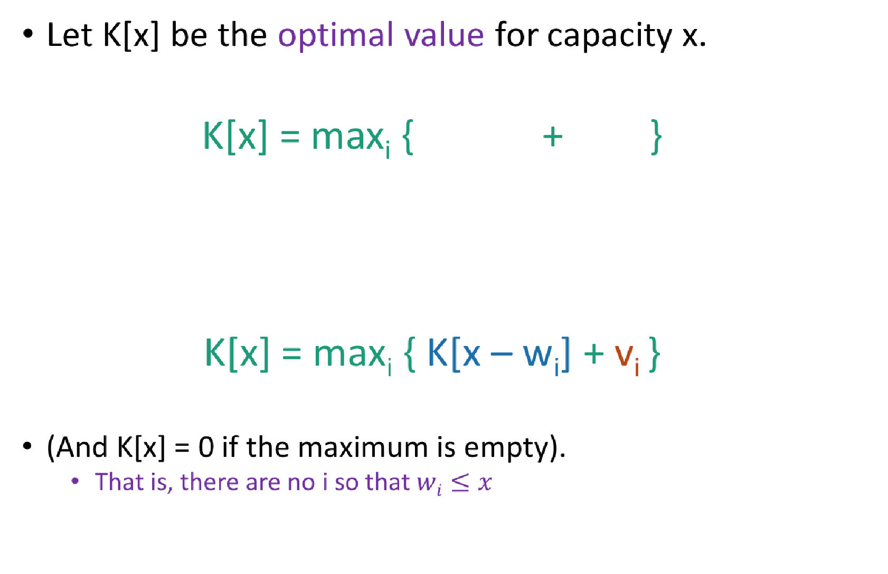
递归地定义最优解的代价
定义K[x]是承重为x的背包，所能装物品的最大价值
小背包所装物品的最大价值
物品i的价值
对所有类物品依次去掉一个，得到大背包与所有子问题之间的递归关系：
K[x]=0 当没有物品能装的进去，对所有物品w_{i}<x

Slide 73
使用动态规划
分析优化解的结构
递归地定义最优解的代价
自底向上地计算优化解的代价保存之，并获取构造最优解的信息
根据构造最优解的信息构造优化解

Slide 74
自底向上地计算优化解的代价
Input: 背包承重W, 每类物品对应的重量和价值数组weights, values
Output: 背包所能装的最大价值
UnboundedKnapsack(W,weights, values)
过程：UnboundedKnapsack(W,weights, values)
1. k[0]←0
2. n←length(weights)；
3. For x←1 To W Do
4. K[x]←0;
5. For i←1 To n Do
6. IF weights[i]<=x THEN
7. K[x]←max{k[x],k[x-weights[i]]+values[i]}
8. Return K[w]
K[x] = max_{i} { + }
= max_{i} { K[x – w_{i}] + v_{i} }

Slide 75
使用动态规划
分析优化解的结构
递归地定义最优解的代价
自底向上地计算优化解的代价保存之，并获取构造最优解的信息
根据构造最优解的信息构造优化解

Slide 76
根据构造最优解的信息构造优化解
UnboundedKnapsack(W,weights, values)
过程：UnboundedKnapsack(W,weights, values)
1.k[0]←0
2.ITEMS[0]← ∅
3.n←length(weights)；
4. For x←1 To W Do
5. K[x]←0;
6. For i←1 To n Do
7. IF weights[i]<=x THEN
8. K[x]←max{k[x],k[x-weights[i]]+values[i]}
9. IF k[x] was updated THEN
10. ITEMS[x]←ITEMS[x-w_{i}]∪{item i}
11. Return ITEMS[w], K[w]
时间复杂度: O(nW)

Slide 77
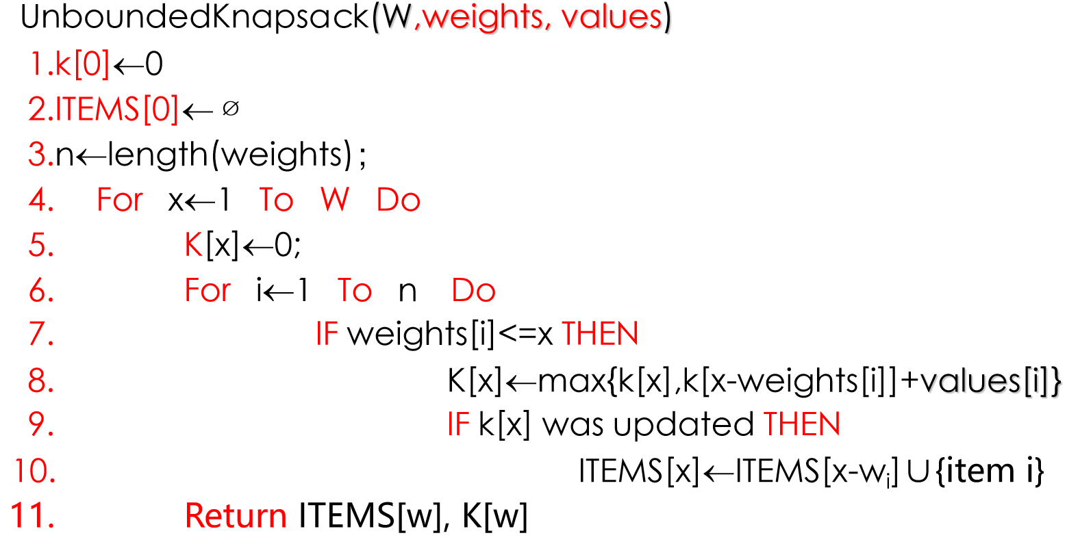
示例
0
1
2
3
4
0
K
ITEMS
Item:
Weight:
1
2
3
Value:
1
4
6
Capacity: 4

Slide 78
示例
0
1
2
3
4
0
1
K
ITEMS
Item:
Weight:
1
2
3
Value:
1
4
6
ITEMS[1] = ITEMS[0] +
Capacity: 4

Slide 79
示例
0
1
2
3
4
0
1
2
K
ITEMS
Item:
Weight:
1
2
3
Value:
1
4
6
ITEMS[2] = ITEMS[1] +
Capacity: 4

Slide 80
示例
0
1
2
3
4
0
1
4
K
ITEMS
Item:
Weight:
1
2
3
Value:
1
4
6
ITEMS[2] = ITEMS[0] +
Capacity: 4

Slide 81
示例
0
1
2
3
4
0
1
4
5
K
ITEMS
Item:
Weight:
1
2
3
Value:
1
4
6
ITEMS[3] = ITEMS[2] +
Capacity: 4

Slide 82
示例
0
1
2
3
4
0
1
4
6
K
ITEMS
Item:
Weight:
1
2
3
Value:
1
4
6
ITEMS[3] = ITEMS[0] +
Capacity: 4

Slide 83
示例
0
1
2
3
4
0
1
4
6
7
K
ITEMS
Item:
Weight:
1
2
3
Value:
1
4
6
ITEMS[4] = ITEMS[3] +
Capacity: 4

Slide 84
示例
0
1
2
3
4
0
1
4
6
8
K
ITEMS
Item:
Weight:
1
2
3
Value:
1
4
6
ITEMS[4] = ITEMS[2] +
Capacity: 4

Slide 85
总结
使用动态规划解决完全背包问题的时间复杂度为 O(nW).
给定 n种物品和承重为 W的背包
使用一维数组的数据结构存储背包价值，通过缩小背包承重构造更小的完全背包问题

Slide 86
Item:
Capacity: 10
Weight:
6
2
4
3
11
Value:
20
8
14
13
35
完全背包问题（Unbounded Knapsack）:
假设所有物品，我们都有无限份
问如何选择装入背包的物品，使装入背包中的物品的总价值最大？
0-1背包问题（0-1 Knapsack）:
假设所有物品，我们都只有一份
问如何选择装入背包的物品，使装入背包中的物品的总价值最大？
Total weight: 10
Total value: 42
Total weight: 9
Total value: 35

Slide 87
0-1背包问题
输入：W>0, w_{i}>0, v_{i}>0, 1≤ i≤n
输出：(x₁, x₂, …, x_{n}), x_{i}∈{0, 1}, 满足
Σ_{1≤i≤n}w_{i} x_{i} ≤W, Σ_{1≤i≤n}v_{i} x_{i} 最大
等价的整数规划问题
max Σ_{1≤ i≤ n} v_{i} x_{i}
Σ_{1≤i≤n} w_{i}x_{i} ≤ W
x_{i}∈{0, 1}, 1≤ i ≤ n
s.t.

Slide 88
使用动态规划
分析优化解的结构
递归地定义最优解的代价
自底向上地计算优化解的代价保存之，并获取构造最优解的信息
根据构造最优解的信息构造优化解

Slide 89
优化子结构分析: try 1
子问题:
考虑更小的背包
然后，解大背包
首先解小背包
然后，解更大的背包

Slide 90
优化子结构分析: try 1
这种方式失效
每类物品只有一份
求解子问题时，我们需要知道哪些物品已经被其子问题用过，哪些没有被用过
乌龟我已经不能再次被用了

Slide 91
优化子结构分析: try 2
子问题:
有更少物品种类的0-1 背包问题
逐渐增加背包的承重
逐
渐
增
加
可
选
物
品
的
种
类
因此，不同于完全背包问题，0-1背包问题，需要二维矩阵数据结构

Slide 92
优化子结构分析: try 2
二维矩阵数据结构包括x 和 j 两个维度
j ：前j个物品
x：承重为x的背包

Slide 93
两种情况
item j
Case 1: 前 j个物品的子问题的最优解，不包含第j个物品
Case 2: 前 j个物品的子问题的最优解，包含了第j个物品
前j个物品
承重为x的背包

Slide 94
两种情况
item j
Case 1: 前 j个物品的子问题的最优解，不包含第j个物品
可以得到背包承重为x，考虑前 j -1个物品的0-1背包问题
背包承重为x，前 j 个物品的0-1背包问题,最大价值为V
前j个物品
背包承重为x，前 j -1个物品的0-1背包问题,最大价值为V
前j-1个物品

Slide 95
优化解结构的分析
定理 (优化子结构) 如果(y₁, y₂, …, y_{n})是0-1背包问题的优化解，则(y₁, …, y_{n-1})是如下子问题的优化解：
max Σ_{1≤ i≤ n-1} v_{i} x_{i}
Σ_{1≤i≤n-1} w_{i}x_{i} ≤ W– w_{n} y_{n}
x_{i}∈{0, 1}, 1≤ i ≤ n-1
证明：如果(y₁, …, y_{n-1})不是子问题优化解, 则存在(z₁, …, z_{n-1})是子问题更优的解。于是, (y₁, z₁, …, z_{n-1,} y_{n})是原问题比(y₁, y₂, …, y_{n})更优解，矛盾。

Slide 96
使用动态规划
分析优化解的结构
递归地定义最优解的代价
自底向上地计算优化解的代价保存之，并获取构造最优解的信息
根据构造最优解的信息构造优化解

Slide 97
建立优化解代价的递归方程
定义 K[x,j] 为如下0-1背包问题的最优值：
背包承重为 x,
考虑前 j 个物品.
K[x,j] = max{ K[x, j-1] , K[x – w_{j,} j-1] + v_{j} }
初始值
K[x,0] = 0 可选物品为空
K[0,j] = 0 背包承重为0
Case 1
Case 2

Slide 98
使用动态规划
分析优化解的结构
递归地定义最优解的代价
自底向上地计算优化解的代价保存之，并获取构造最优解的信息
根据构造最优解的信息构造优化解

Slide 99
自底向上地计算优化解的代价
Zero-One-Knapsack(W, weights, values)
Input: 背包承重W, 每类物品对应的重量和价值数组weights, values
Output: 背包所能装的最大价值以及对应的所装物品
Zero-One-Knapsack(W,weights, values)
过程：Zero-One-Knapsack(W,weights, values)
1. n←length(weights)
2. For x←0 To W Do
3. K[x][0] ← 0
4. For i←1 To n Do
5. K[0][i] ← 0
6. For x←0 To W Do
7. For j←1 To n Do
8. K[x][j] ← K[x][ j-1]
9. IF w_{j} ≤ x THEN
10. K[x][j] ← max{ K[x][j], K[x – w_{j}][ j-1] + v_{j} }
11. return K[W,n]
Case 1
Case 2
Running time O(nW)

Slide 100
使用动态规划
分析优化解的结构
递归地定义最优解的代价
自底向上地计算优化解的代价保存之，并获取构造最优解的信息
根据构造最优解的信息构造优化解

Slide 101
构造优化解
过程：Zero-One-Knapsack(W,weights, values)
1. n←length(weights)
2. For x←0 To W Do
3. For i←1 To n Do
4. ITEMS[x][i] ← ∅
5. For x←0 To W Do
6. K[x][0] ← 0
7. For i←1 To n Do
8. K[0][i] ← 0
9. For x←0 To W Do
10. For j←1 To n Do
11. K[x][j] ← K[x][ j-1]
12. IF w_{j} ≤ x THEN
13. K[x][j] ← max{ K[x][j], K[x – w_{j}][ j-1] + v_{j} }
14. IF k[x][j] was updated THEN
15. ITEMS[x][j]←ITEMS[x – w_{j}][j-1]∪ {ITEM j}
16. ELSE
17. ITEMS[x][j]←ITEMS[x][ j-1] 18. Return K[W,n], ITEMS[W][n]

Slide 102
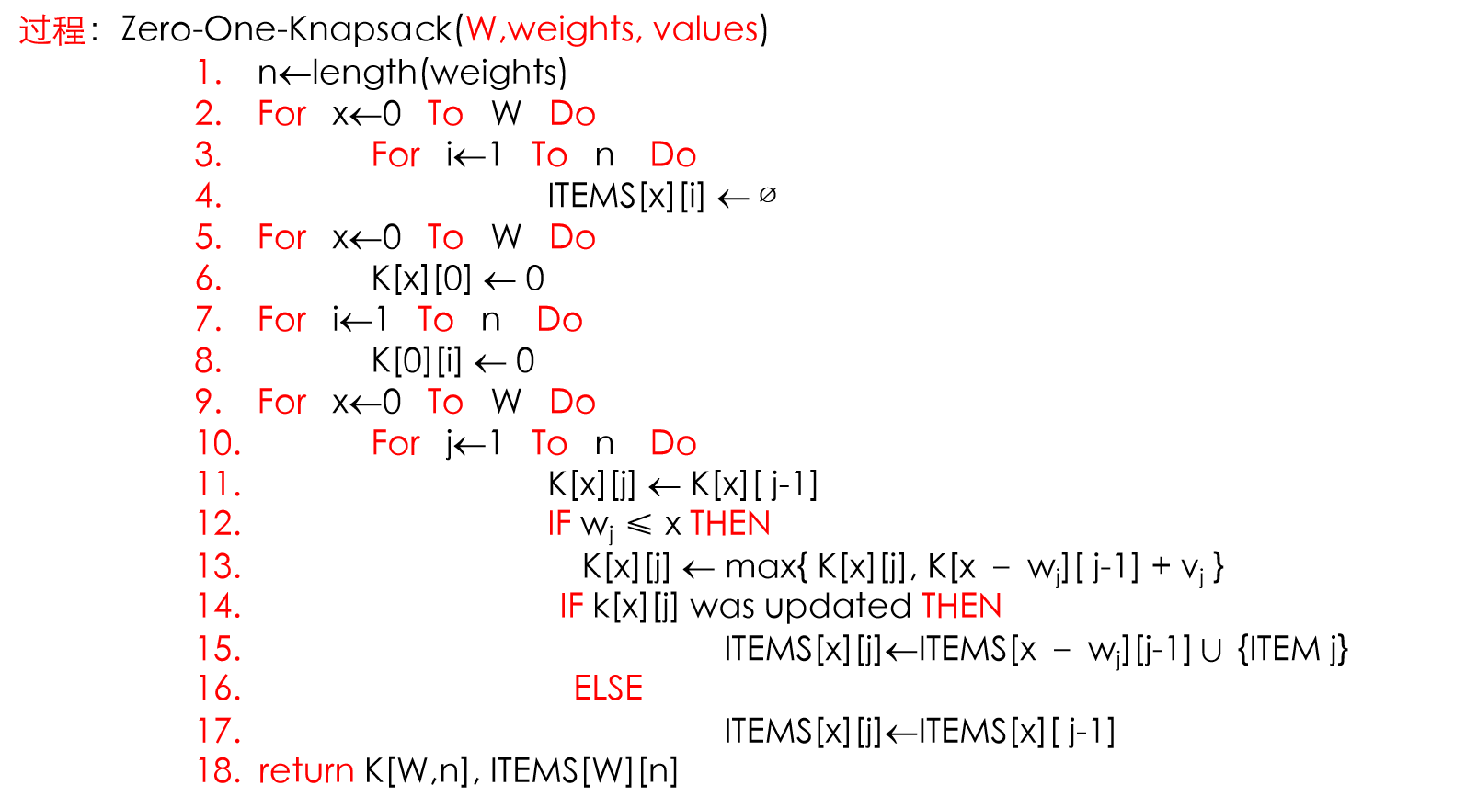
示例
x=0
x=1
x=2
x=3
0
0
0
0
j=0
0
j=1
0
j=2
0
j=3
Item:
current entry
relevant previous entry
Weight:
1
2
3
Value:
1
4
6
Capacity: 3

Slide 103
示例
x=0
x=1
x=2
x=3
0
0
0
0
j=0
0
0
j=1
0
j=2
0
j=3
Item:
current entry
relevant previous entry
Weight:
1
2
3
Value:
1
4
6
Capacity: 3

Slide 104
示例
x=0
x=1
x=2
x=3
0
0
0
0
j=0
0
1
j=1
0
j=2
0
j=3
Item:
current entry
relevant previous entry
Weight:
1
2
3
Value:
1
4
6
Capacity: 3

Slide 105
示例
x=0
x=1
x=2
x=3
0
0
0
0
j=0
0
1
j=1
0
1
j=2
0
j=3
Item:
current entry
relevant previous entry
Weight:
1
2
3
Value:
1
4
6
Capacity: 3

Slide 106
示例
x=0
x=1
x=2
x=3
0
0
0
0
j=0
0
1
j=1
0
1
j=2
0
1
j=3
Item:
current entry
relevant previous entry
Weight:
1
2
3
Value:
1
4
6
Capacity: 3

Slide 107
示例
x=0
x=1
x=2
x=3
0
0
0
0
j=0
0
1
0
j=1
0
1
j=2
0
1
j=3
Item:
current entry
relevant previous entry
Weight:
1
2
3
Value:
1
4
6
Capacity: 3

Slide 108
示例
x=0
x=1
x=2
x=3
0
0
0
0
j=0
0
1
1
j=1
0
1
j=2
0
1
j=3
Item:
current entry
relevant previous entry
Weight:
1
2
3
Value:
1
4
6
Capacity: 3

Slide 109
示例
x=0
x=1
x=2
x=3
0
0
0
0
j=0
0
1
1
j=1
0
1
1
j=2
0
1
j=3
Item:
current entry
relevant previous entry
Weight:
1
2
3
Value:
1
4
6
Capacity: 3

Slide 110
示例
x=0
x=1
x=2
x=3
0
0
0
0
j=0
0
1
1
j=1
0
1
4
j=2
0
1
j=3
Item:
current entry
relevant previous entry
Weight:
1
2
3
Value:
1
4
6
Capacity: 3

Slide 111
示例
x=0
x=1
x=2
x=3
0
0
0
0
j=0
0
1
1
j=1
0
1
4
j=2
0
1
4
j=3
Item:
current entry
relevant previous entry
Weight:
1
2
3
Value:
1
4
6
Capacity: 3

Slide 112
示例
x=0
x=1
x=2
x=3
0
0
0
0
j=0
0
1
1
0
j=1
0
1
4
j=2
0
1
4
j=3
Item:
current entry
relevant previous entry
Weight:
1
2
3
Value:
1
4
6
Capacity: 3

Slide 113
示例
x=0
x=1
x=2
x=3
0
0
0
0
j=0
0
1
1
1
j=1
0
1
4
j=2
0
1
4
j=3
Item:
current entry
relevant previous entry
Weight:
1
2
3
Value:
1
4
6
Capacity: 3

Slide 114
示例
x=0
x=1
x=2
x=3
0
0
0
0
j=0
0
1
1
1
j=1
0
1
4
1
j=2
0
1
4
j=3
Item:
current entry
relevant previous entry
Weight:
1
2
3
Value:
1
4
6
Capacity: 3

Slide 115
示例
x=0
x=1
x=2
x=3
0
0
0
0
j=0
0
1
1
1
j=1
0
1
4
5
j=2
0
1
4
j=3
Item:
current entry
relevant previous entry
Weight:
1
2
3
Value:
1
4
6
Capacity: 3

Slide 116
示例
x=0
x=1
x=2
x=3
0
0
0
0
j=0
0
1
1
1
j=1
0
1
4
5
j=2
0
1
4
5
j=3
Item:
current entry
relevant previous entry
Weight:
1
2
3
Value:
1
4
6
Capacity: 3

Slide 117
示例
x=0
x=1
x=2
x=3
0
0
0
0
j=0
0
1
1
1
j=1
0
1
4
5
j=2
0
1
4
6
j=3
Item:
current entry
relevant previous entry
Weight:
1
2
3
Value:
1
4
6
Capacity: 3

Slide 118
示例
x=0
x=1
x=2
x=3
0
0
0
0
j=0
0
1
1
1
j=1
0
1
4
5
j=2
0
1
4
6
j=3
Item:
current entry
relevant previous entry
Weight:
1
2
3
Value:
1
4
6
Capacity: 3

Slide 119
请各位评审老师提出宝贵建议！谢谢！
本讲内容
4.1 动态规划的原理
4.2 矩阵乘法问题
4.3 最长公共子序列
4.4 背包问题
4.5 最优二分搜索树

Slide 120
问题的定义
二叉搜索树T
结点
K={k₁, k₂, …, k_{n}}
D={d₀, d₁, …, d_{n}}
d_{i}对应区间(k_{i}, k_{i+1})
d₀对应区间(-∞, k₁)
d_{n}对应区间(k_{n},+∞)
k₂
k₁
k₄
d₀
d₁
k₃
k₅
d₂
d₃
d₄
d₅
特点：对于树中节点X，左子树中所有关键字值小于X，右子树中所有关键字值大于X。
Notes:
内节点代表序列中有的数，叶节点代表序列中各个数构成的区间，例子 （1， 3， 5， 7， 9， 11）.

Slide 121
问题的定义
i | 0 | 1 | 2 | 3 | 4 | 5
p_{i} |  | 0.15 | 0.10 | 0.05 | 0.10 | 0.20
q_{i} | 0.05 | 0.10 | 0.05 | 0.05 | 0.05 | 0.10
搜索k_{i}的概率为p_{i}
搜索d_{i}的概率为q_{i}
k₂
k₂
k₁
k₅
k₁
k₄
d₀
d₁
k₄
d₅
d₀
d₁
k₃
k₅
k₃
d₄
d₂
d₃
d₄
d₅
d₄
d₄
Notes:
内节点代表序列中有的数，叶节点代表序列中各个数构成的区间，例子 （1， 3， 5， 7， 9， 11）.

Slide 122
问题的定义
搜索树的期望代价
k₂
k₂
k₁
k₄
k₁
k₅
d₀
d₁
k₃
k₅
d₀
d₁
k₄
d₅
d₂
d₃
d₄
d₅
k₃
d₄
搜索代价：2.8
d₄
d₄
搜索代价：2.75
Notes:
内节点代表序列中有的数，叶节点代表序列中各个数构成的区间，例子 （1， 3， 5， 7， 9， 11）.

Slide 123
问题的定义
输入：
k={k₁, k₂, …, k_{n}}, k₁< k₂< …< k_{n}, P={p₁, p₂, …, p_{n}}, p_{i}为搜索k_{i}的概率Q={q₀, q₁, …, q_{n}}, q_{i}为搜索值d_{i}的概率
输出：
K的二叉搜索树T, E(T)最小

Slide 124
使用动态规划
分析优化解的结构
递归地定义最优解的代价
自底向上地计算优化解的代价保存之，并获取构造最优解的信息
根据构造最优解的信息构造优化解

Slide 125
优化子结构的分析
定理:
如果优化二叉搜索树T具有包含关键字集合{k_{i}, k_{i+1}, …, k_{j}}子树T’, 则T’必是关于关键字集合{k_{i}, k_{i+1}, …, k_{j}}子问题的优化解.
证明:
若不然，必有关键字集{k_{i}, k_{i+1}, …, k_{j}}子树T''，T''的期望搜索代价低于T’
用T''替换T中的T’, 可以得到一个期望搜索代价比T小的原始问题的二叉搜索树, 与T是最优解矛盾

Slide 126
优化子结构的分析
用优化子结构从子问题优化解构造优化解
K={k_{i}, k_{i+1}, …, k_{j}}的优化解的根为K中某个k_{r}
对于k_{r}∈K, 确定{k_{i} , …, k_{r-1}}和 {k_{r+1}, …, k_{j}}的优化解, 我们就可以求出K的优化解.
k_{r}
k_{i}, …, k_{r-1}
k_{r+1}, …, k_{j}
如果r=i, 左子树{k_{i}, …, k_{r-1}}仅包含d_{i-1}
如果r=j, 右子树{k_{r+1}, …, k_{j}}仅包含d_{j}

Slide 127
使用动态规划
分析优化解的结构
递归地定义最优解的代价
自底向上地计算优化解的代价保存之，并获取构造最优解的信息
根据构造最优解的信息构造优化解

Slide 128
建立优化解的搜索代价递归方程
令E(i, j)为{k_{i}, …, k_{j}}的优化解T_{ij}的期望搜索代价
当j=i-1时, T_{ij}中只有叶结点d_{i-1}, E(i, i-1)=q_{i-1}
当j≥i时, 选择一个 k_{r}∈{k_{i}, …, k_{j}}:
k_{r}
k_{i}, …, k_{r-1}
k_{r+1}, …, k_{j}
E(i, j)=P_{r} + E(左子树)+ W(i, r-1)+ E(右子树)+ W(r+1, j)

Slide 129
建立优化解的搜索代价递归方程
当把左右优化子树放进T_{ij}时, 每个结点的深度增加1
k_{r}
k_{i}, …, k_{r-1}
k_{r+1}, …, k_{j}
因此、W(i,j)与r没有关系，无论在哪里分，W(i,j)都是相同的！
E(i, j) = E(i, r-1) + E(r+1, j) + W(i, j)

Slide 130
建立优化解的搜索代价递归方程
总之
E(i, j)=q_{i}-1 If j=i-1
E(i, j)=min_{i≤r≤j} {E(i,r-1)+E(r+1,j)+W(i, j)} If j≥i

Slide 131
使用动态规划
分析优化解的结构
递归地定义最优解的代价
自底向上地计算优化解的代价保存之，并获取构造最优解的信息
根据构造最优解的信息构造优化解

Slide 132
自下而上计算优化解的搜索代价
E(i, j)=min_{i≤r≤j} {E(i,r-1)+E(r+1,j)+W(i, j)}
q₀ =
E(1,0)
E(1,1)
E(1,2)
E(1,3)
E(1,4)
q₁ =
E(2,1)
E(2,2)
E(2,3)
E(2,4)
q₂ =
E(3,2)
E(3,3)
E(3,4)
q₃ =
E(4,3)
E(4,4)
q₄ =
E(5,4)

Slide 133
自下而上计算优化解的搜索代价
W(i,j)与r没有关系，无论在哪里分，W(i,j)都是相同的！设定从j 处分
q₀ =
W(1,0)
W(1,1)
W(1,2)
W(1,3)
W(1,4)
q₁ =
W(2,1)
W(2,2)
W(2,3)
W(2,4)
q₂ =
W(3,2)
W(3,3)
W(3,4)
q₃ =
W(4,3)
W(4,4)
q₄ =
W(5,4)

Slide 134
自下而上计算优化解的搜索代价
数据结构
M[1:n+1; 0:n]: 存储优化解搜索代价
W[1: n+1; 0:n]: 存储代价增量
Root[1:n; 1:n]: root(i, j)记录子问题{k_{i}, …, k_{j}}优化解的根

Slide 135
自下而上计算优化解的搜索代价
Optimal-BST
Input: K和Q的概率数组p、q
Output: 搜索代价，根节点
执行：Optimal-BST(p,q)
过程：Optimal-BST(p, q)
1. n←length(p)
2. For i←1 To n+1 Do
3. E(i, i-1) ← q_{i-1};
4. W(i, i-1) ← q_{i-1};
5. For l←1 To n Do
6. For i←1 To n-l+1 Do
7. j←i+l-1;
8. E(i, j)←∞;
9. W(i, j)←W(i, j-1)+p_{j}+q_{j};
10. For r=i To j Do
11. t←E(i, r-1)+E(r+1, j)+W(i, j);
12. IF t<E(i, j) Then
13. E(i, j)←t; Root(i, j)←r;
14. Return E and Root

Slide 136
使用动态规划
分析优化解的结构
递归地定义最优解的代价
自底向上地计算优化解的代价保存之，并获取构造最优解的信息
根据构造最优解的信息构造优化解

Slide 137
思考：优化解的构造算法

